Slide 1


Acil Yardım ve Afet Yönetimi Bölümü Öğrencilerinin İletişim Becerileri ile Psikolojik Sağlamlık Düzeylerinin Belirlenmesi
YRD. DOÇ. DR. HATİCE TAMBAĞ
Mustafa Kemal Üniversitesi Hatay Sağlık Yüksekokulu Psikiyatri Hemşireliği AD

Slide 2
gİRİŞ
Ülkemiz, ait olduğu coğrafya üzerinde afetler bakımından en riskli bölgede yer almaktadır. Afet durumlarında uygun müdahalede bulunabilmek için profesyonel elemanlara ihtiyaç duyulduğundan ülkemizde acil yardım ve afet yönetimi bölümleri lisans düzeyinde eğitim vermeye başlamıştır.

Slide 3
Bu bölümden mezun olan öğrencilerin çalıştığı kurumlarda;
Sorumlu yönetici olarak görev yapması, afetlerde kriz masası sorumluluğunu üstlenmesi,
Kendisine bağlı sivil savunma birimlerini eğitip yönetmesi,
Her şartta arama ve kurtarma çalışmalarını organize ederek, sevk ve idaresini üstlenmesi,
Gerektiğinde görev yaptığı bölgede yaşayan tüm bireylere arama-kurtarma ve hayatta kalma konularında periyodik olarak eğitim verebilecek uzman personel yetiştirmesi beklenmektedir.

Slide 4
Bu rolleri yerine getirebilmek için bireylerin etkili iletişim becerilerini kullanabilmeleri ve psikolojik sağlamlık düzeylerinin yüksek olması beklenmektedir.
Strese ve zorluklara verilen tepkilere ilişkin bireysel farklılıkların, olumlu tarafını temsil eden kavram “psikolojik sağlamlık” olarak adlandırılmaktadır (Rutter, 1987).

Slide 5
Psikolojik sağlamlık, oldukça zor koşullara karşın kişinin bu olumsuz zor koşulların başarıyla üstesinden gelerek uyum sağlayabilme yeteneği olarak kabul edilmiştir. Bu durumda birey, duygusal, ruhsal ve fiziksel yönden sıkıntı yaşamakla birlikte yaşadığı bu sıkıntılarla etkin bir biçimde baş ederek sağlıklı bir yetişkin olmayı da başarabilmektedir (Jacelon, 1997).

Slide 6
İletişim becerileri bireylerin sağlıklı ilişkiler kurma, kendini ve diğer bireyleri tanıma, kendi duygu ve düşüncelerinin farkında olma, başkalarının duygularını tanıyabilme, kendini gerçekleştirebilme, etkili dinleme gibi kavramlardan oluşmaktadır (Başar vd., 2015). Özcan (2006) iletişimi “insanın duygu ve düşüncelerini gereksinimlerini anlatma ve başkalarını anlama yolu” olarak tanımlamaktadır.

Slide 7
Araştırma Sağlık Yüksekokulu Acil Yardım ve Afet Yönetimi Bölümü öğrencilerinin iletişim becerileri ile psikolojik sağlamlık düzeylerini belirlemek amacıyla tanımlayıcı olarak yapılmıştır. Bu doğrultuda araştırma sonunda cevap bulunması beklenen sorular şunlardır:
1)Öğrencilerinin psikolojik sağlamlık düzeyleri nedir?
2)Öğrencilerin iletişim becerileri hangi düzeydedir?
3)Öğrencilerin tanıtıcı özellikleri ile iletişim becerileri ve psikolojik sağlamlık düzeyleri arasında ilişki var mıdır?
4)Öğrencilerin psikolojik sağlamlık ve iletişim becerileri arasında bir ilişki var mıdır?

Slide 8
YÖNTEM
Araştırma evrenini Mustafa Kemal Üniversitesi Hatay Sağlık Yüksekokulu 2015-2016 yılında eğitim gören 125 öğrenci oluşturdu. Örneklemi ise araştırmaya katılmayı kabul eden 108 öğrenci oluşturmuştur. Veriler, kişisel bilgi formu, İletişim Becerilerini Değerlendirme Ölçeği (İBDÖ) ve Yılmazlık Ölçeği uygulanarak toplanmıştır. Verilerin değerlendirmesinde frekans, yüzde, t Test, ANOVA, Tukey testi ve Pearson korelasyon analizi kullanılmıştır

Slide 9
Verİlerİn ToplanmasI
1) Kişisel Bilgi Formu: Bu form, öğrencilerin tanıtıcı özelliklerine (yaş, cinsiyet, aile yapısı, ekonomik durum, anne/baba eğitim düzeyleri vb.) ve etkilendikleri önemli bir yaşam olayının varlığına yönelik 11 soru içermektedir.

Slide 10
2) İletişim Becerilerini Değerlendirme Ölçeği (İBDÖ)
Bireylerin iletişim becerilerini nasıl değerlendirdiklerini belirlemek amacıyla Korkut (1996) tarafından geliştirilmiştir.
25 maddeden oluşmakta ve 5’li likert tiptedir.
0 ile 4 arasında değişen puanlarla puanlanmaktadır. Ölçekten elde edilebilecek en yüksek puan 100, en düşük puan ise 0’dır. Puanın fazla oluşu bireylerin iletişim becerilerini olumlu yönde değerlendirdiklerini yansıtmaktadır.
Ölçeğin geçerlilik ve güvenilirlik çalışmaları Korkut (1996) tarafından yapılmış ve alfa iç tutarlılık katsayısı 0.80 olarak bulunmuştur.
Bu çalışmada ise, alfa güvenilirlik katsayısı 0.91 bulundu.

Slide 11
3) Yılmazlık Ölçeği
Gürgan (2006) tarafından geliştirilmiştir. Psikolojik sağlamlık kavramı elastik olma, dayanıklılık, yılmazlık gibi anlamlara gelmektedir. Bu nedenle, ölçeği geliştiren araştırmacı, “psikolojik sağlamlık” yerine “yılmazlık” ifadesini kullanmıştır.
Ölçek 5’li likert formatında olup 50 madden oluşmaktadır.
Ölçekten elde edilebilecek en yüksek puan 250, en düşük puan ise 50’dir.
Ölçeğin güvenirliği için yapılan iki uygulamada Cronbach alfa değerleri 0.78 ve 0.87 olarak bulunmuştur.
Bu çalışmada ise, alfa güvenilirlik katsayısı 0.94 bulundu.

Slide 12
AraştIrmanIn Etİk Boyutu
Araştırmanın yapılabilmesi için kurumdan resmi izin alınmıştır. Çalışmaya katılan öğrencilere araştırma hakkında bilgi verilmiş, araştırma sonunda elde edilen bilgilerin araştırma raporu dışında her hangi bir yerde kullanılmayacağı açıklandıktan sonra araştırmaya katılıp katılmama kararı kendilerine bırakılmıştır. Ayrıca, Mustafa Kemal Üniversitesi Tıp Fakültesi Klinik Araştırmalar Etik Kurulu’ndan etik kurul onayı alındı.

Slide 13
AraştIrmanIn uYgulaNmasI
Veriler, 15-30 Mart 2016 tarihleri arasında sağlık yüksekokulunda, derslere devam eden ve çalışmaya katılmayı kabul eden öğrencilerden toplanmıştır (n=108). Çalışma hakkında gerekli açıklamalar yapıldıktan sonra, veri toplama formları öğrencilere dağıtılmış ve formlar öğrenciler tarafından sınıf ortamında, 20-25 dakikalık sürelerde doldurulmuştur.

Slide 14
BULGULAR
Öğrencilerin Tanıtıcı Özellikleri (n= 108)
Bireysel özellikler | sayı | %
Yaş (20.50±1.33 min=17 Max= 23)
Cinsiyet
Kadın | 44 | 40.7
Erkek | 64 | 59.3
Sınıf
1.sınıf | 31 | 28.7
2.sınıf | 37 | 34.3
3.sınıf | 28 | 25.9
4.sınıf | 12 | 11.1

Slide 15
Bireysel özellikler | sayı | %
Ekonomik durum
Gelir giderden az | 18 | 16.7
Gelir gidere denk | 79 | 73.1
Gelir giderden yüksek | 11 | 10.2
Aile yapısı
Çekirdek | 96 | 88.9
Geniş | 12 | 11.1
Anne eğitim düzeyi
Okuryazar değil | 20 | 18.5
İlkokul | 59 | 54.6
Orta | 9 | 8.3
Lise | 16 | 14.8
Yüksekokul | 4 | 3.7
Baba eğitim düzeyi
Okuryazar değil | 3 | 2.8
İlkokul | 54 | 50.0
Orta | 16 | 14.8
Lise | 20 | 18.5
Yüksekokul | 15 | 13.9
Tedavi gördüğü hastalığı olması
Olan | 20 | 18.5
Olmayan | 88 | 81.5

Slide 16
Bireysel özellikler | sayı | %
Madde kullanma durumu
Sigara | 17 | 15.7
Alkol | 4 | 3.7
Diğer maddeler | 3 | 2.8
Hiçbirini kullanmayan | 84 | 77.8
Ana-baba tutumları
Otoriter | 10 | 9.2
Demokratik | 57 | 52.8
Koruyucu-kollayıcı | 41 | 38.0
Karşılaştığı etkileyen yaşam olayları
Akademik başarısızlık ( okuldan atılma/sınıfta kalma) | 7 | 6.5
Yoksulluk/iflas | 14 | 13.0
Ayrılık/kayıp/ölüm | 43 | 39.8
İhmal/istismar/şiddet | 4 | 3.7
Deprem/sel/ göç/terör | 7 | 6.5
Etkileyen olayla karşılaşmayan | 33 | 30.6

Slide 17
ÖĞRENCİLERİN ÖLÇEK PUAN ORTALAMALARI
 | n | Minimum | Maximum | Mean | Std. Deviation
İBDÖ | 108 | 26,00 | 100,00 | 76,77 | 11,94
PSİKOLOJİK SAĞLAMLIK | 108 | 107,00 | 242,00 | 189,99 | 27,01

Slide 18
Öğrencilerin anne-baba tutumlarının öğrencilerin psikolojik sağlamlık düzeyleri üzerine etkisi olduğu saptanmıştır (p<0.05).
Yapılan çoklu karşılaştırma (Tukey HSD) sonucunda bu farkın demokratik tutum gösterenlerden kaynaklandığı belirlendi.

Slide 19
Araştırma kapsamına alınan öğrencilerin yaşları, cinsiyetleri, bulundukları sınıf, ekonomik durum, anne/babalarının eğitim düzeyi, aile tipleri ile İBDÖ ve Psikolojik Sağlamlık ölçeği puanları arasında anlamlı fark bulunmadı (p>0.05).

Slide 20
İBDÖ ve Yılmazlık ölçeği arasında pozitif yönde anlamlı ilişki bulundu (r= 0.496, p<0.01).

Slide 21
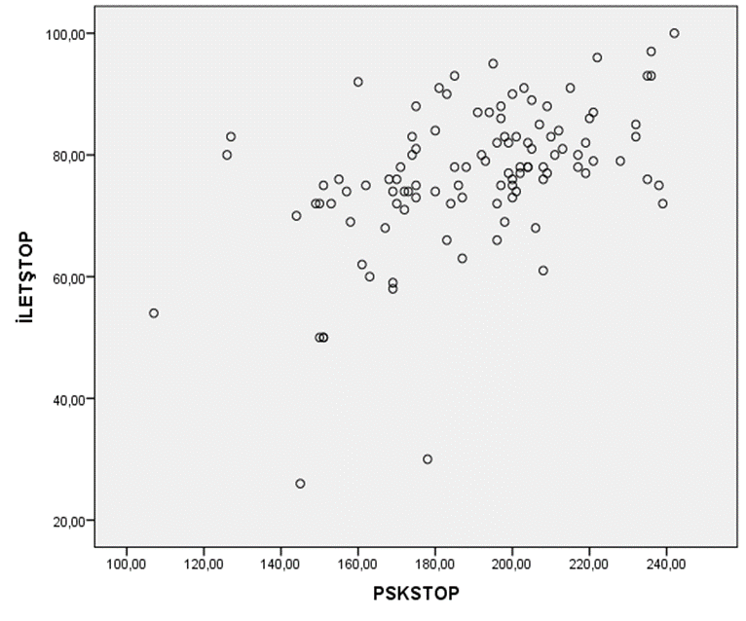
İBDÖ ve Yılmazlık ölçeği arasındaki ilişki
(r= 0.496, p<0.01).

Slide 22
Sonuç olarak, araştırma sonucunda iletişim becerileri iyi olan öğrencilerin psikolojik sağlamlık düzeylerinin de arttığı belirlenmiştir.
Araştırmadan elde edilen sonuçlar doğrultusunda öğrencilerin iletişim becerilerini geliştirme konularında yönlendirilmeleri ve müfredatın bu yönde zenginleştirilmesi, daha büyük örneklemle çalışmaların yapılması önerilmiştir.

Slide 23
Kaynaklar
Rutter, M (1987), “Psychological Resilience and Protective Mechanisms”, American Journal of Orthopsychiatry, 57(3), 316-331.
Jacelon, C.S. (1997). The trait and process of resilience. Journal of Advanced Nursing, 25, 123-129.
Başar, G., Akın, S. & Durna, Z. (2015). Hemşirelerde ve Hemşirelik Öğrencilerinde Problem Çözme ve İletişim Becerilerinin Değerlendirilmesi. Gümüşhane Üniversitesi Sağlık Bilimleri Dergisi, 4(1), 125-147.
Özcan, A. (2006). Hemşire- Hasta İlişkisi ve İletişim. Sistem Ofset, Ankara.
Korkut, F. (1996). İletişim becerilerini değerlendirme ölçeğinin geliştirilmesi: güvenirlik ve geçerlik çalışmaları. Psikolojik Danışma ve Rehberlik Dergisi, 2, 18-23.
Gürgan, U. (2006). Grupla Psikolojik Danışmanın Üniversite Öğrencilerinin Yılmazlık Düzeylerine Etkisi. Doktora Tezi, Ankara Üniversitesi, Ankara.

Slide 24



